Slide 1
profielkeuze 3m
hoe kies je het profiel dat bij je past?
6 nov 2024
Carla Zwart decaan

Slide 2
opbouw profielen
Samenstelling profiel
Gemeenschappelijk deel
Profieldeel
Vrij deel

Slide 3
gemeenschappelijke deel
Nederlands
Engels
maatschappijleer
LO
levensbeschouwelijke vorming
PWS

Slide 4
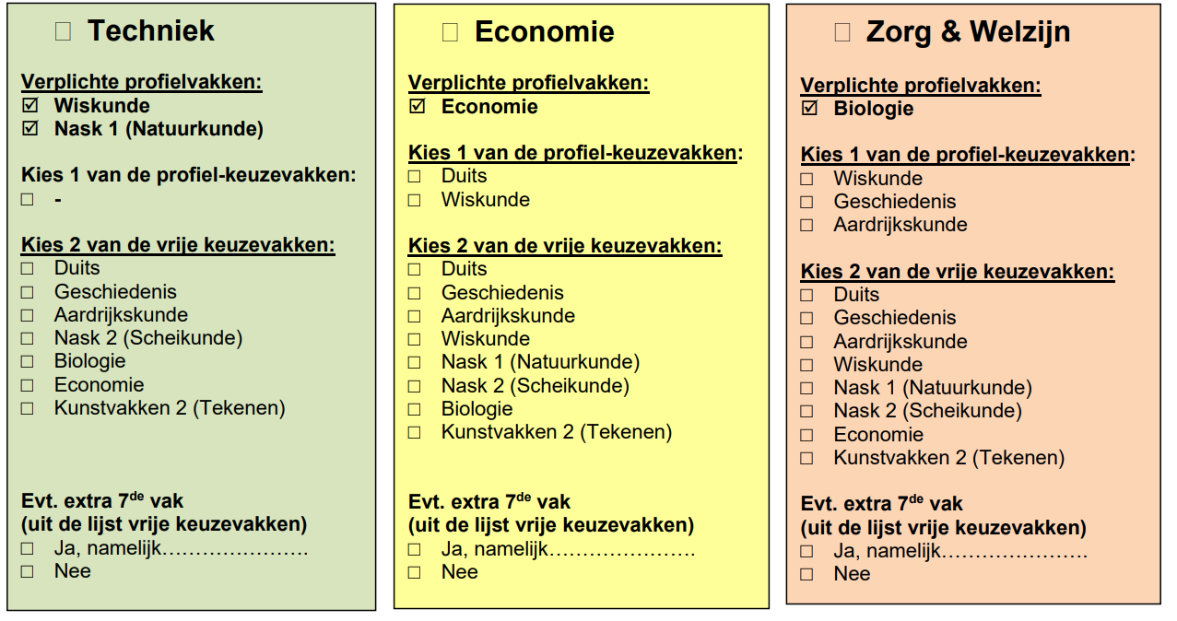
3 profielen

Slide 5
hoe maak je je keuze?
toekomst: wat wil je worden/welke vervolgstudie wil je gaan doen/havo of mbo
haalbaarheid: welke vakken ben je goed/minder goed in; check advies docenten in SOM
motivatie: welke vakken vind je leuk om te doen/welke vakken wil je extra moeite in stoppen/waar ligt je interesse
balans/tijd

Slide 6
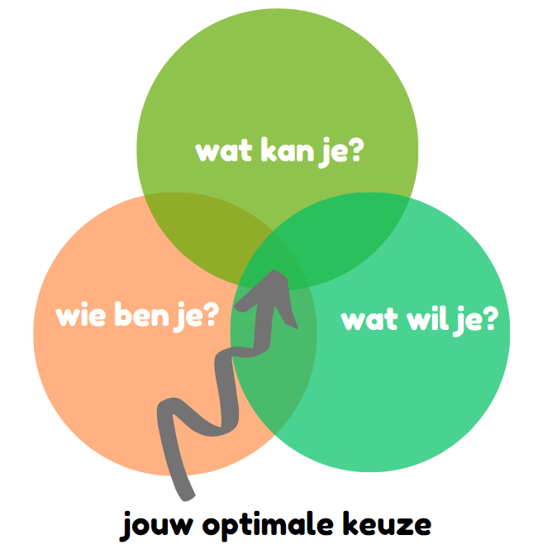
jouw optimale keuze

Slide 7
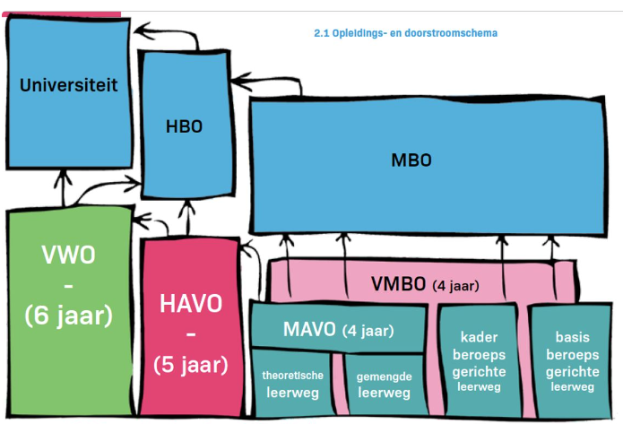
mbo of havo

Slide 8
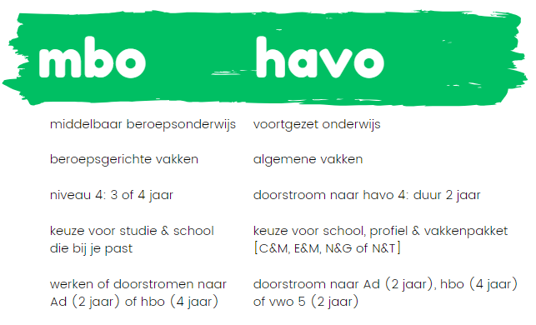
mbo of havo

Slide 9
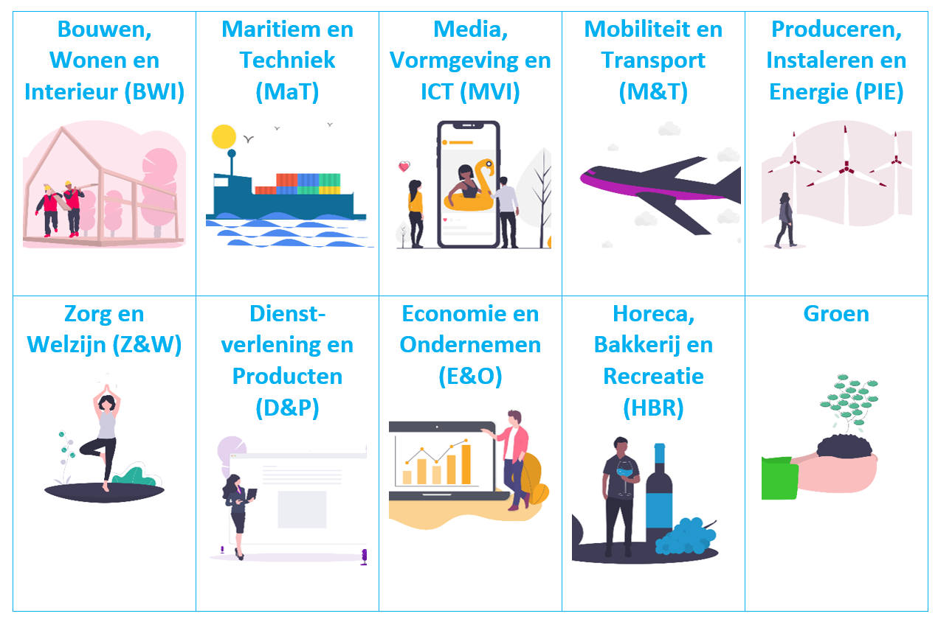

vervolgstudie mbo

Slide 10
relatie vakkenpakket – mbo opleiding
veel keuzevrijheid in mbo-opleidingen vanuit verschillende profielen en vakkenpakketten
denk na over logische vakken voor vervolgstudie
check eventuele belemmeringen per studie/ onderwijsinstelling
bijvoorbeeld: voor studie mechatronica of middenkaderfunctionaris bouw heb je wiskunde of nask I nodig

Slide 11

















mbo’s in de regio

Slide 12
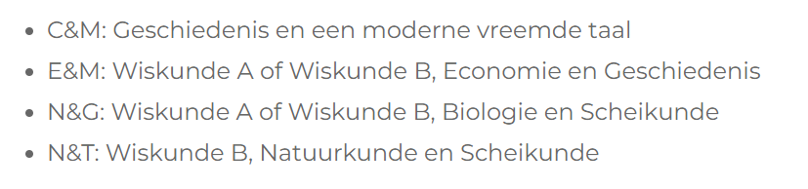
vervolgstudie: havo
kiezen van een 7e vak
vakkenpakket afstemmen op havo profielen:
NB. wanneer je een 7e vak kiest; checkt de decaan of je profiel/vakkenpakket aansluit op een havo profiel

Slide 13
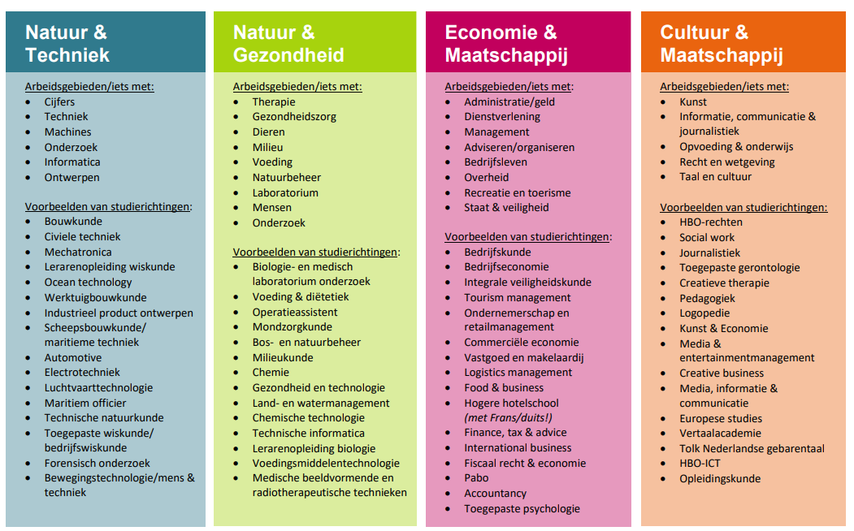
vervolg op havo profielen

Slide 14





VO scholen in de regio

Slide 15
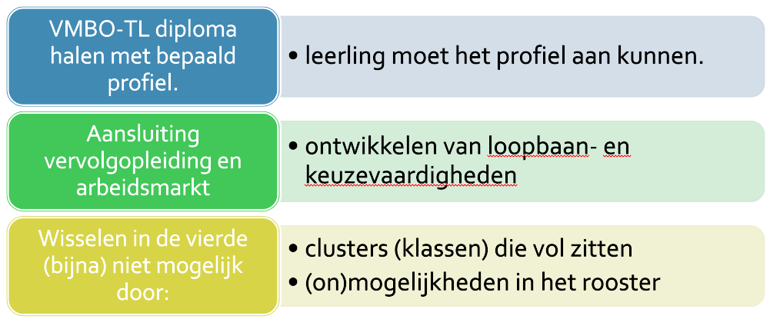
deadlines profielkeuze
voorlopige profielkeuze vóór 11 december 2024
maart: profielkeuze advies decaan – docententeam
definitieve profielkeuze vóór 1 april 2025
Let op:

Slide 16
online je keuze maken!
het (voorlopige) profiel en vakkenpakket kiezen via Zermelo
leerlingen krijgen vanaf morgen (7-11) toegang voor Zermelo inclusief instructie hoe dit werkt
ouders/verzorgers ontvangen ook inlog voor Zermelo om profielkeuze te accorderen
Disclaimer: dit jaar voor het eerst online profielkeuze; geef hickups vooral door!

Slide 17



tips, inspiratie & info
bezoek sites & open dagen van vervolgscholen
kies onafhankelijk!
schoolgids:
KIESmbo.nl
studiekeuze123.nl (hbo & profielen)
vraag hulp als je er niet uitkomt: mentor & decaan!

Slide 18
contact
aanwezig op dinsdag
ruimte 1.11
c.zwart@veluwseonderwijsgroep.nl of via teams

Slide 19

VRAGEN

